Slide 1
Экологические кризесы и экологические котострофы
Людмила Ахметзянова Ивановна

Slide 2
Экологический кризис — особый тип экологической ситуации, когда среда обитания одного из видов или популяции изменяется так, что ставит под сомнение его дальнейшее существование. Основные причины кризиса: Абиотические: качество окружающей среды деградирует по сравнению с потребностями вида после изменения абиотических экологических факторов (например, увеличение температуры или уменьшение количества дождей).В чем заключаются различия экологической катастрофы и экологического кризиса? Кризис является обратимым процессом. Если человечество примет вовремя меры, то окружающая среда может вернуться в первоначальное состояние. Катастрофа – это необратимый процесс, в котором люди могут быть лишь пассивными «зрителями» или пострадавшей стороной. Есть классификация экологических кризисов и катастроф. Кризис может быть территориальным, федеральным, местным, региональным, глобальным или трансграничным. Катастрофы бывают глобальными и локальными. Когда говорится о глобальном типе катастрофы, то имеется в виду гипотетическое происшествие, при котором пострадает вся биосфера.

Slide 3
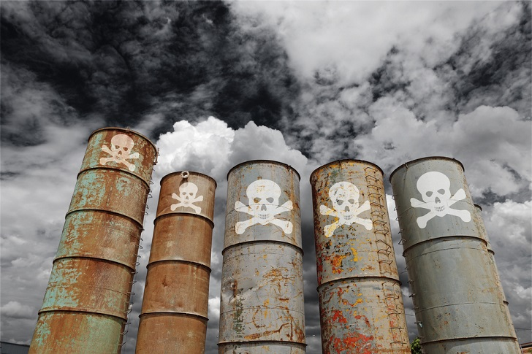
Перенаселение. Удивительный факт, что в начале XIX столетия на планете был всего лишь 1 миллиард человек, к 1987 году население увеличилось до 5 млрд, а последний 6 миллиард появился на Земле всего лишь за 12 лет. Экономическая составляющая. Практически в каждой стране пытаются сэкономить на очистных сооружениях, природе, безжалостно вырубая деревья и доставая недра из земли. Научно-технический прогресс. Казалось-бы, новые технологии должны стоять на защите природных ресурсов. На самом деле ни одно производство, даже самое современное, не является на все 100% селективным. То есть, в процессе производства появляется огромное количество отходов, для утилизации которых требуются серьезные капиталовложения. Низкая нравственность и культура населения. Экологические кризисы и катастрофы идут рука об руку, и каждый индивидуум несет ответственность за их появление. Очень часто можно увидеть, как в прозрачно чистой воде ручья или реки водитель моет автомобиль, а около автомастерских сжигают старые покрышки. Пока каждый житель планеты не станет отвечать за свои действия, экологическая обстановка на планете не улучшится.

Slide 4
Экологическая катастрофа -Данное явление не всегда напрямую связано с действиями человека, но может привести к массовой гибели людей или другим неблагоприятным последствиям. Глобальная катастрофа рассматривается как гипотетическое явление, к примеру, «Ядерная зима». Однако уже известно, что ранее были природные катастроКислородная революция Считается, что кислородная катастрофа произошла примерно 2,45 миллиарда лет назад, когда только начиналась эпоха протерозоя. В итоге произошло общее изменение атмосферы, она из стадии восстановительной перешла в окислительную. Эта теория была выдвинута на основе изучения характера осадконакопления. Хотя по сегодняшний день так и не удалось установить первоначальный состав атмосферы, но считается, что на тот момент она состояла из сероводорода, метана, углекислого газа и аммиака. Если кратко, экологический кризис и катастрофа на тот момент произошли на фоне угасания вулканов и как следствие произошло изменение химического состава воды в океанах. Вследствие этого снизился парниковый эффект, появился озоновый слой, и наступила эпоха Гуронского оледенения.

